Slide 1
第一部分 专题复习篇
专题15
电学实验（二）

Slide 2
考题1 测定金属丝(液体)的电阻率
考题2 测定电源的电动势和内阻
考题3 从原理迁移中突破电学实验
目录索引

Slide 3
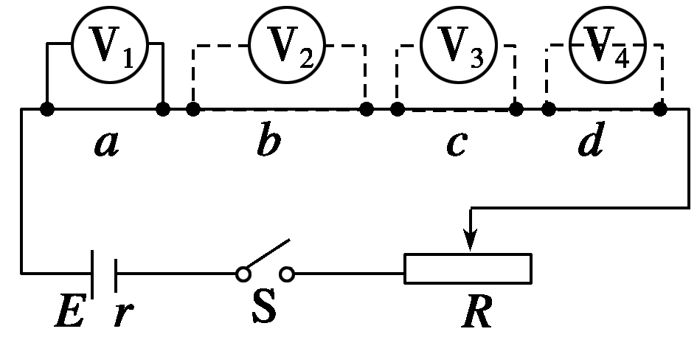
考题1 测定金属丝(液体)的电阻率
例 1
在“探究导体电阻与其影响因素的定量关系”的实验中：
(1)某实验小组用如图1所示电路对镍铬合金和康铜丝进行探究，a、b、c、d是四种金属丝.
图1

Slide 4
①实验小组讨论时，某同学对此电路提出异议，他认为，电路中应该串联一个电流表，只有测出各段金属丝的电阻，才能分析电阻与其影响因素的定量关系.你认为要不要串联电流表？并简单说明理由.
②几根镍铬合金丝和康铜丝的规格如下表所示：电路图中三种金属丝a、b、c分别为下表中编号为A、B、C的金属丝，则d应选下表中的 ________(用表中编号D、E、F表示).

Slide 5
编号 | 材料 | 长度L/m | 横截面积S/mm²
A | 镍铬合金 | 0.30 | 0.50
B | 镍铬合金 | 0.50 | 0.50
C | 镍铬合金 | 0.30 | 1.00
D | 镍铬合金 | 0.50 | 1.00
E | 康铜丝 | 0.30 | 0.50
F | 康铜丝 | 0.50 | 1.00
(2)该实验小组探究了导体电阻与其影响因素的定量关系后，想测定某金属丝的电阻率.

Slide 6
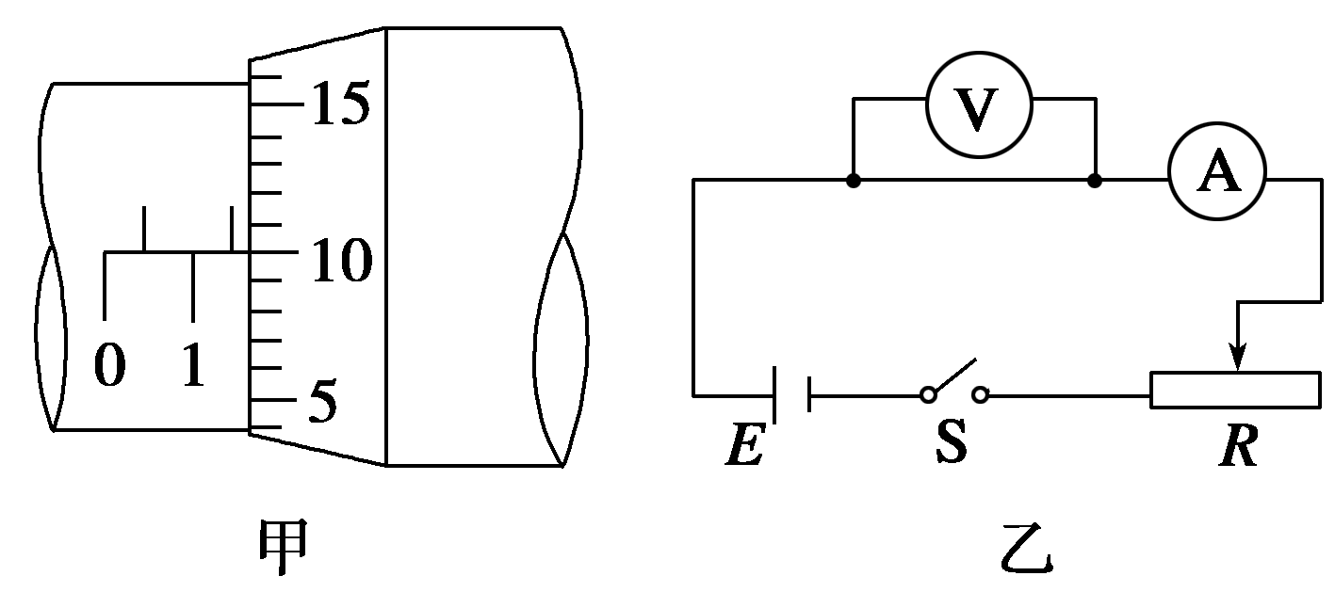
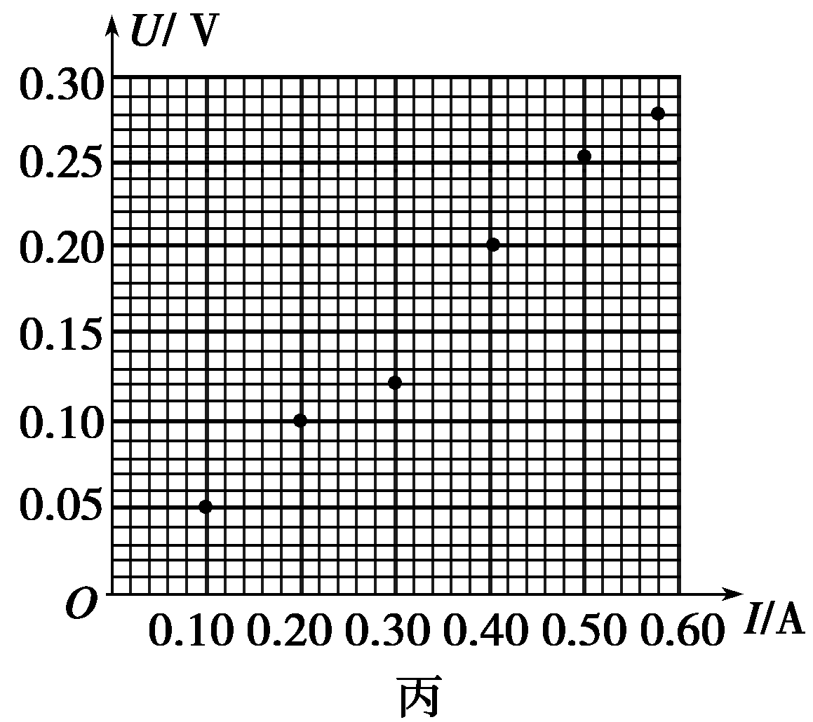
①用毫米刻度尺测量金属丝长度为L＝80.00 cm，用螺旋测微器测金属丝的直径如图2甲所示，则金属丝的直径d为_______.
②按如图乙所示连接好电路，测量金属丝的电阻R.改变滑动变阻器的阻值，获得六组I、U数据描在图丙中所示的坐标系上.由图可求得金属丝电阻R＝________ Ω，该金属丝的电阻率ρ＝________Ω·m(保留两位有效数字).
图2

Slide 7
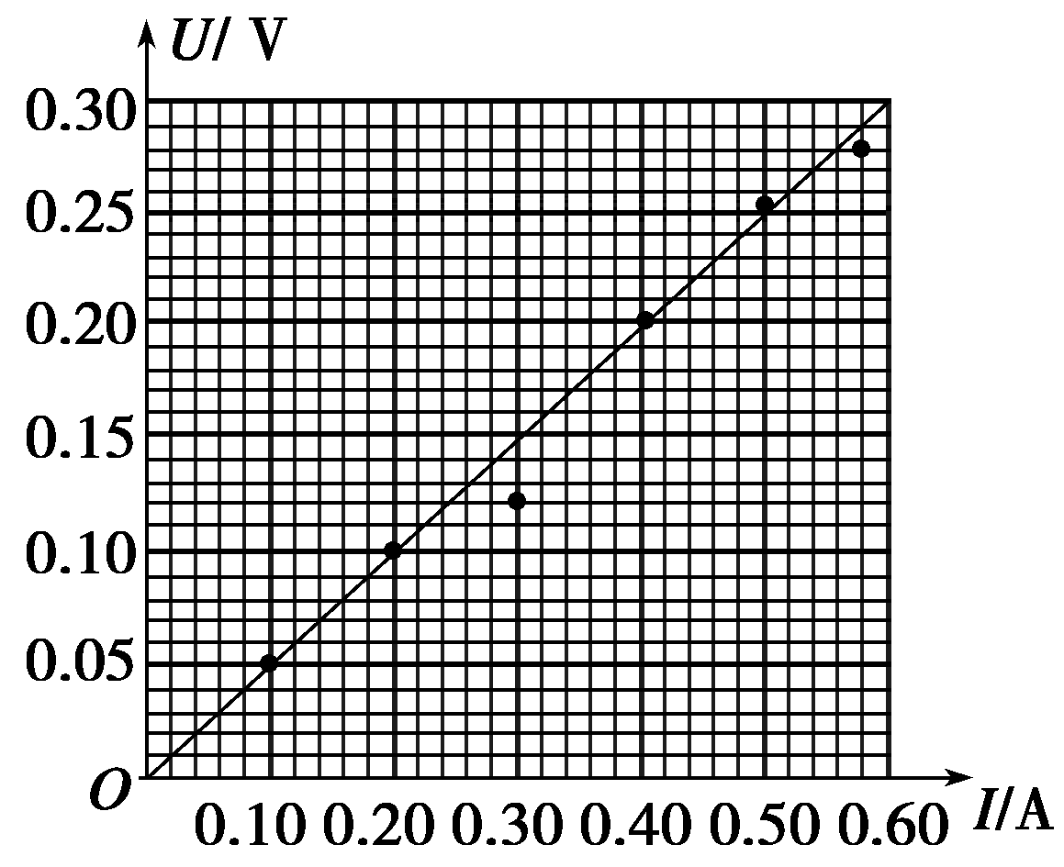
解析 (1)①串联电路电流处处相等，串联电阻两端电压与电阻成正比，不需要测出电流，根据电阻两端电压大小即可比较出电阻大小.②探究影响电阻的因素，应采用控制变量法，实验已选A、B、C的金属丝，根据控制变量法的要求，应控制材料的长度与横截面积相等而材料不同，因此d应选表中的E.
(2)①由图示螺旋测微器可知，其示数为1.5 mm
＋10.0×0.01 mm＝1.600 mm；②根据坐标系内
的点作出图象如图所示.

Slide 8
答案 (1)①不需要，串联电路电流处处相等，电压与电阻成正比 ②E
(2)①1.600 mm ②0.5 1.3×10^{－6}

Slide 9
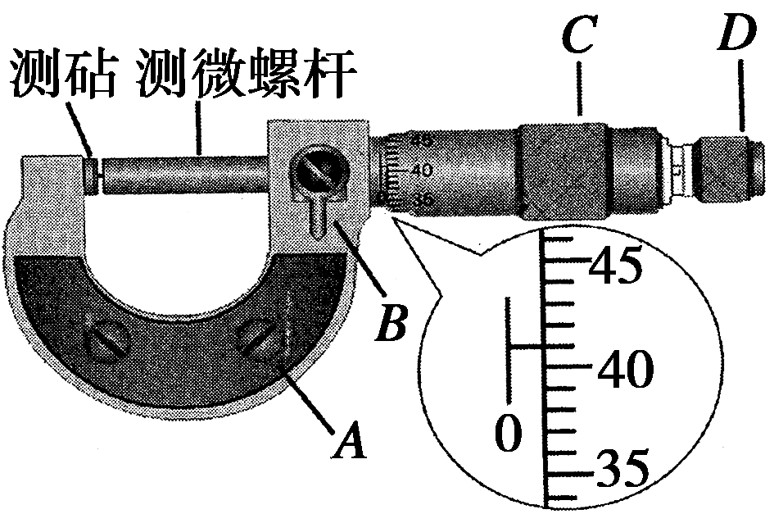
突破训练
1.(2014·江苏·10)某同学通过实验测量一种合金的电阻率.
(1)用螺旋测微器测量合金丝的直径.为防止读数时测微螺杆发生转动，读数前应先旋紧图3所示的部件_____(选填“A”、“B”、“C”或“D”).从图中的示数可读出合金丝的直径为______ mm.
图3

Slide 10
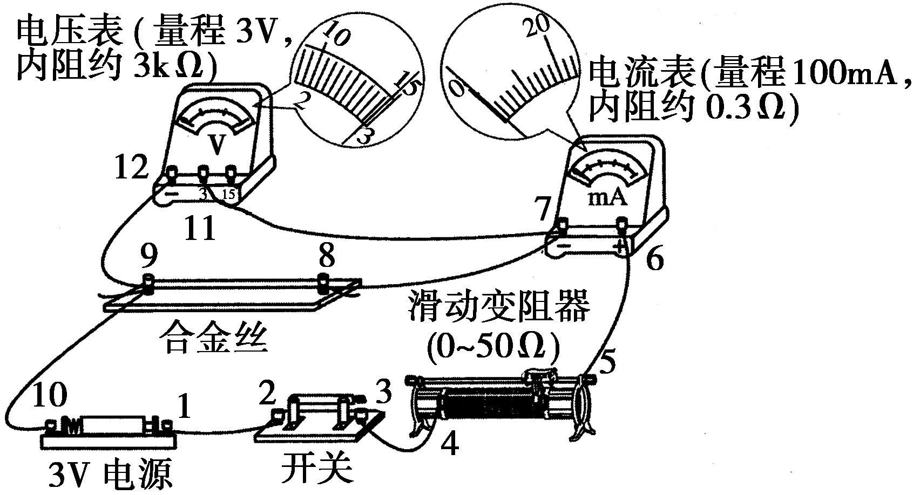
(2)图4所示是测量合金丝电阻的电路，相关器材的规格已在图中标出.合上开关，将滑动变阻器的滑片移到最左端的过程中，发现电压表和电流表的指针只在图示位置发生很小的变化.由此可以推断：电路中______(选填图中表示接线柱的数字)之间出现了________(选填“短路”或“断路”).
图4

Slide 11
(3)在电路故障被排除后，调节滑动变阻器，读出电压表和电流表的示数分别为2.23 V和38 mA，由此，该同学算出接入电路部分的合金丝的阻值为58.7 Ω.为了更准确地测出合金丝的阻值，在不更换实验器材的条件下，对实验应作怎样的改进？请写出两条建议.
解析 (1)螺旋测微器读数时应先将锁紧装置锁紧，即旋紧B.螺旋测微器的示数为(0＋41.0×0.01) mm＝0.410 mm.
(2)电压表的示数不为零，电流表的示数几乎为零，说明连接两电表的电路是导通的.而滑动变阻器几乎不起作用，说明线路电阻很大，故可判断7、9间断路.

Slide 12
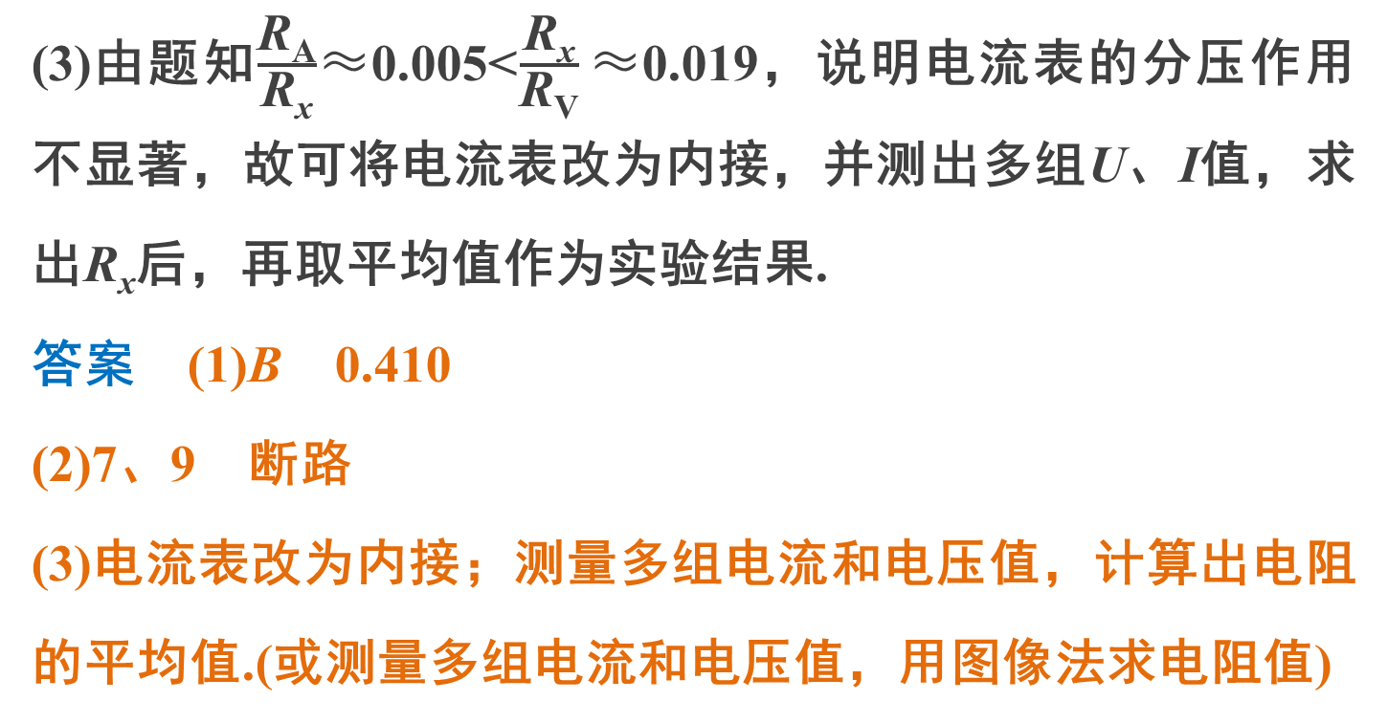
(3)由题知$\frac{\text{R}\text{A}}{\text{R}\text{x}}$≈0.005<$\frac{\text{R}\text{x}}{\text{R}\text{V}}$≈0.019，说明电流表的分压作用不显著，故可将电流表改为内接，并测出多组U、I值，求出R_{x}后，再取平均值作为实验结果.
答案 (1)B 0.410
(2)7、9 断路
(3)电流表改为内接；测量多组电流和电压值，计算出电阻的平均值.(或测量多组电流和电压值，用图像法求电阻值)

Slide 13
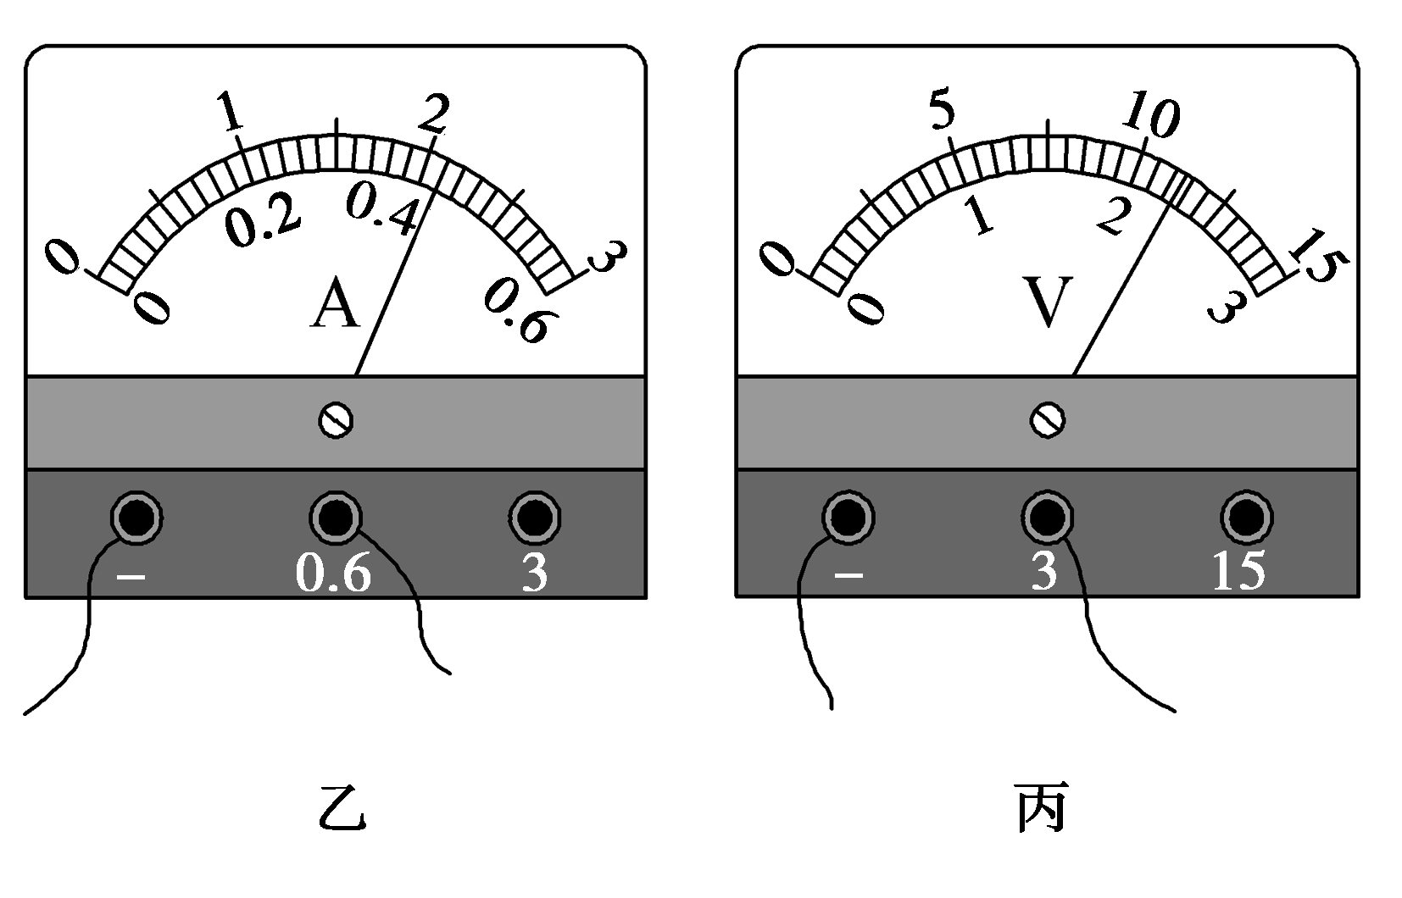
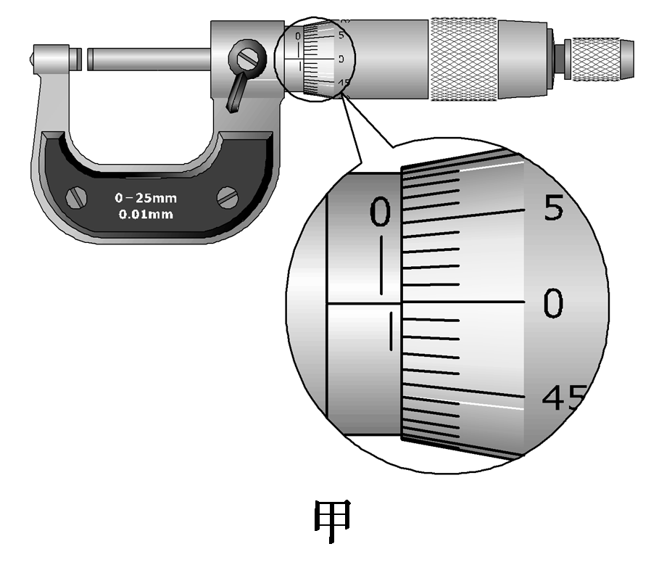
2.(1)某实验小组在“测定金属丝电阻率”的实验过程中，正确操作获得金属丝的直径以及电流表、电压表的读数如图5所示，则它们的读数值依次是________、________、________.
图5

Slide 14
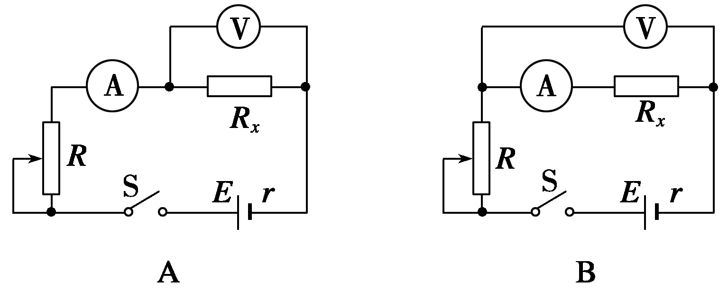
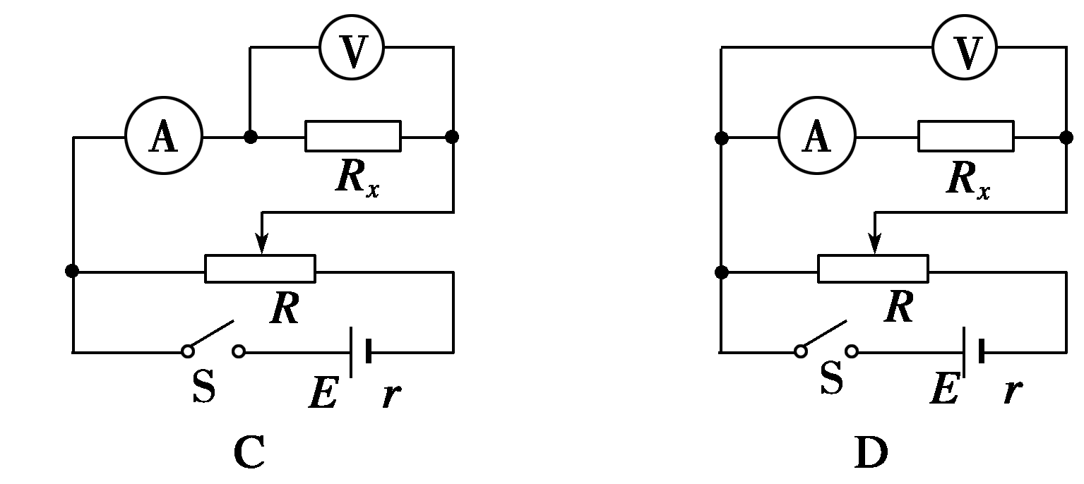
(2)已知实验中所用的滑动变阻器阻值范围为0～10 Ω，电流表内阻约几欧，电压表内阻约20 kΩ.电源为干电池(不宜在长时间、大功率状况下使用)，电动势E＝4.5 V，内阻很小.则以下电路图中______(填电路图下方的字母代号)电路为本次实验应当采用的最佳电路.但用此最佳电路测量的结果仍然会比真实值偏_______.

Slide 15
若已知实验所用的电流表内阻的准确值R_{A}＝2.0 Ω，那么准确测量金属丝电阻R_{x}的最佳电路应是上图中的________电路(填电路图下的字母代号).此时测得电流为I、电压为U，则金属丝电阻R_{x}＝________( 用题中字母代号表示).
解析 (1)因电源不能在大功率下长时间运行，则本实验应采用限流式接法；同时电压表内阻较大，由以上读数可知，待测电阻的内阻约为5 Ω，故采用电流表外接法误差较小；在实验中电压表示数准确，但电流表测量的是干路电流，故电流表示数偏大，则由欧姆定律得出的结果偏小；

Slide 16
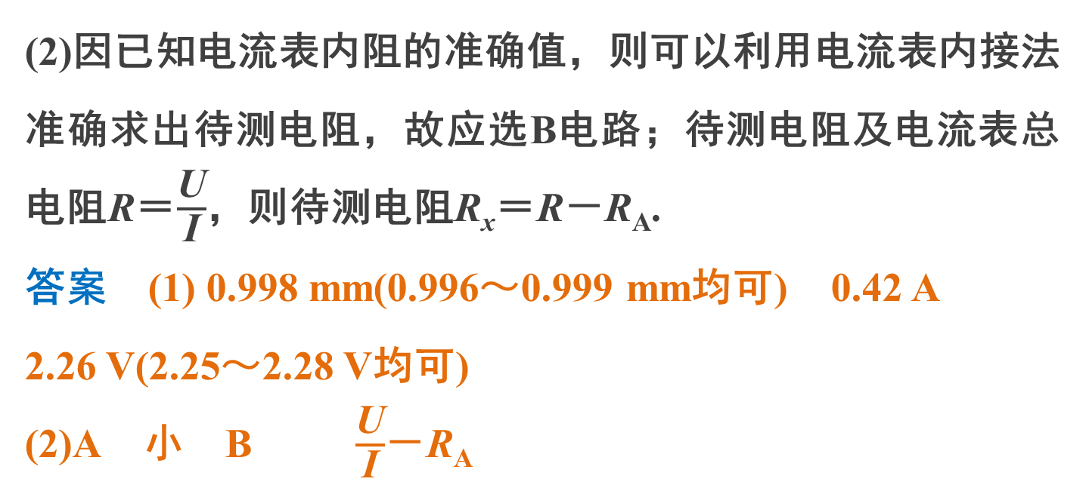
(2)因已知电流表内阻的准确值，则可以利用电流表内接法准确求出待测电阻，故应选B电路；待测电阻及电流表总电阻R＝$\frac{\text{U}}{\text{I}}$，则待测电阻R_{x}＝R－R_{A}.
答案 (1) 0.998 mm(0.996～0.999 mm均可) 0.42 A
2.26 V(2.25～2.28 V均可)
(2)A 小 B $\frac{\text{U}}{\text{I}}$－R_{A}

Slide 17

方 法 提 炼
连接实物图要根据电路原理图，采用先串后并，如果滑动变阻器是分压式接法，一般先将电源、开关、滑动变阻器的全部电阻连接，然后将滑动变阻器的分压部分、待测电阻、电流表串联，最后并联电压表.同时注意电压表和电流表的正负接线柱以及电流表的内、外接法，还要注意量程选取是否合适.

Slide 18
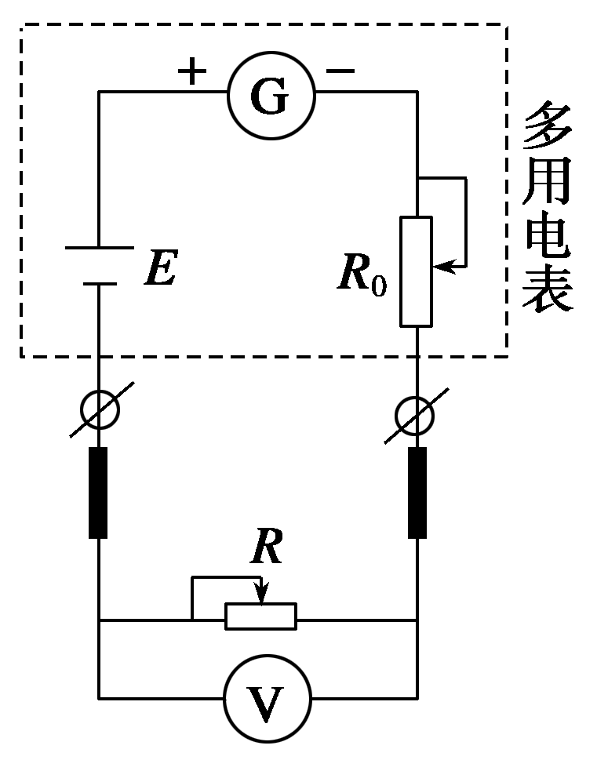
考题2 测定电源的电动势和内阻
某同学用如图6所示电路测量多用电
表的内阻和内部电池的电动势.
(1)多用电表右侧表笔为________(填“红表笔”
或“黑表笔”).将多用电表选择旋钮调至欧姆
挡“×1”，将红黑表笔短接，调节_______，
使指针指在右侧满刻度处.
例 2
图6

Slide 19
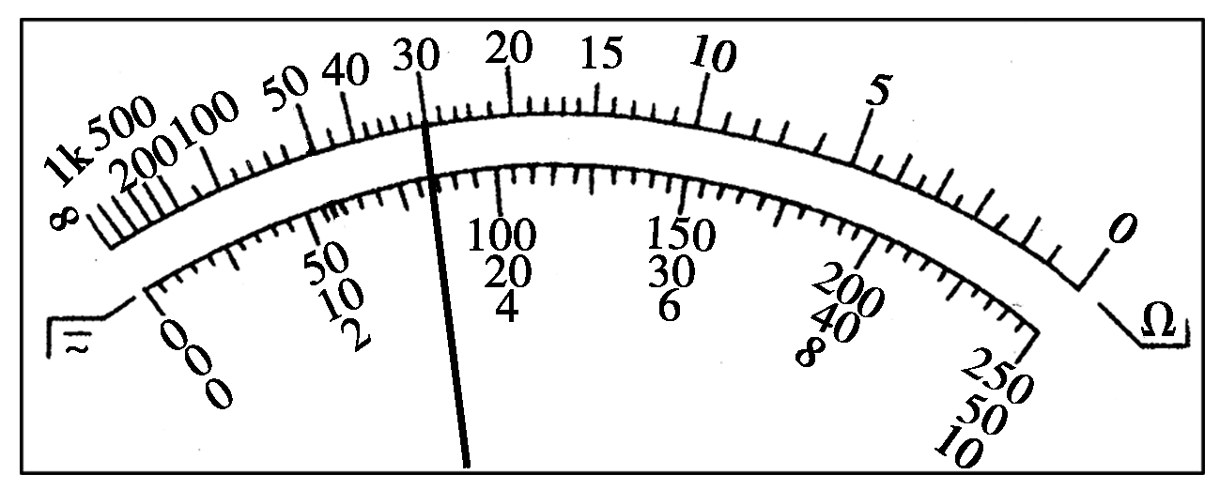
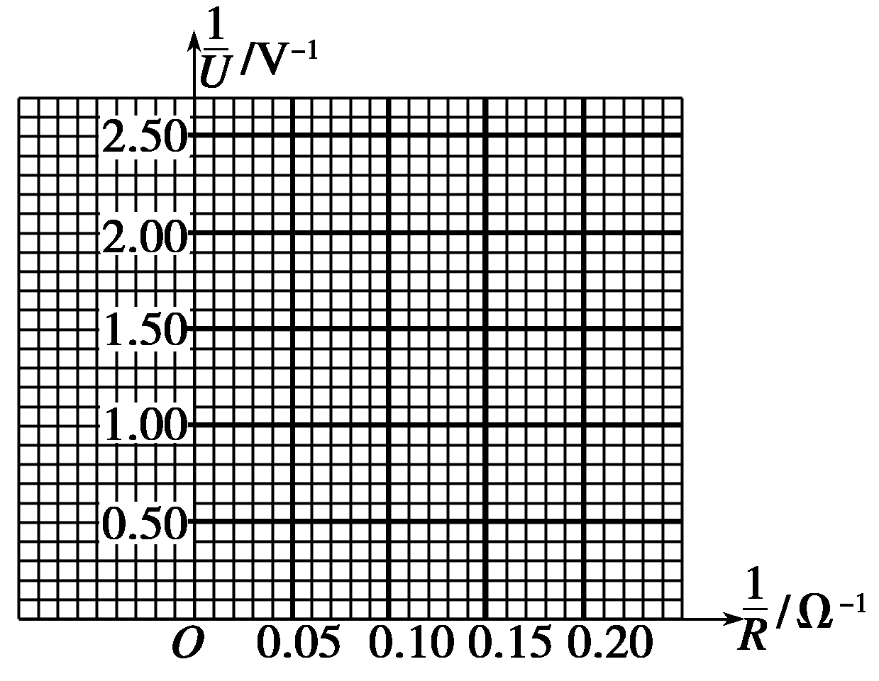
(2)移动滑动变阻器R的触头，分别读出五组电压表(内阻较大，可视为理想电压表)和欧姆表示数U、R，并将计算得出的
记录在表格中，其中第四次测量时欧姆表的示数如图7，其阻值为________ Ω.在如图8所示的坐标纸上作出 图线.
图7
图8

Slide 20
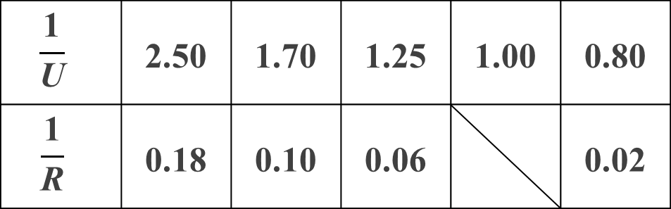
$$\frac{\text{1}}{\text{U}}$$ | 2.50 | 1.70 | 1.25 | 1.00 | 0.80
$$\frac{\text{1}}{\text{R}}$$ | 0.18 | 0.10 | 0.06 |  | 0.02
(3)若改用已使用较长时间的多用电表(电池电动势变小，内阻变大)，但仍能调零后测电阻，其测得电阻R值与原来相比________.(填“偏大”、“不变”或“偏小”)

Slide 21
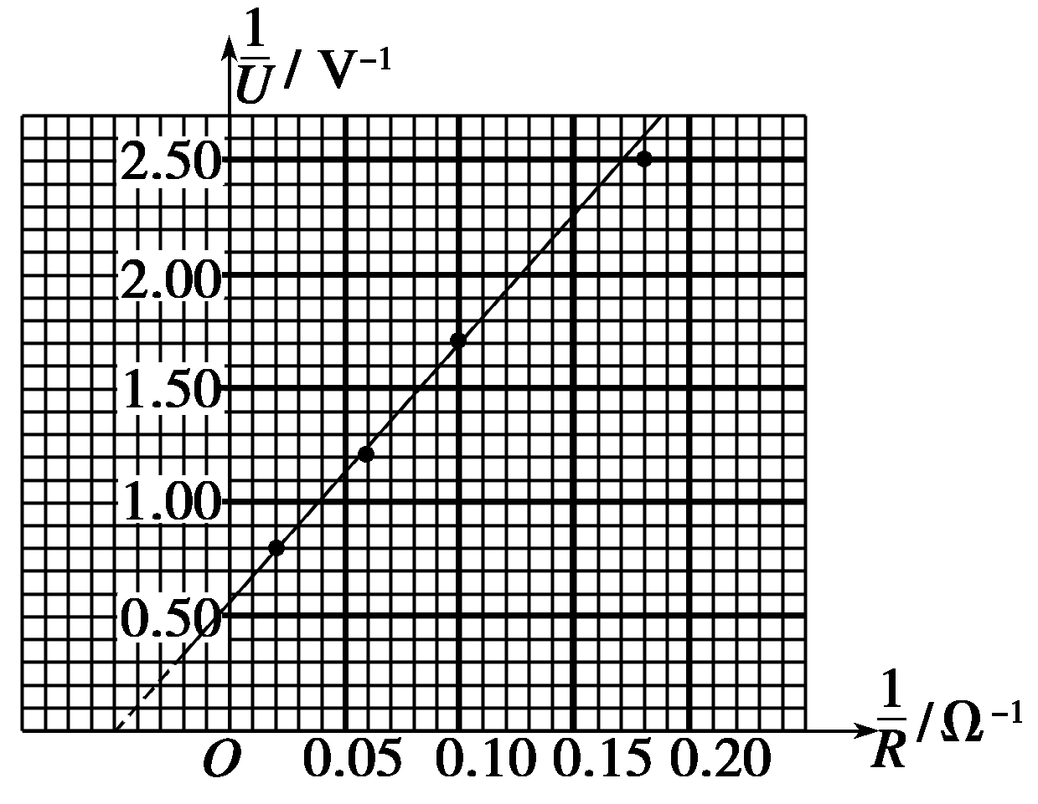
答案 (1)黑表笔 调零旋钮(调R₀也可)
(2)30 如图所示
(3)偏大

Slide 22
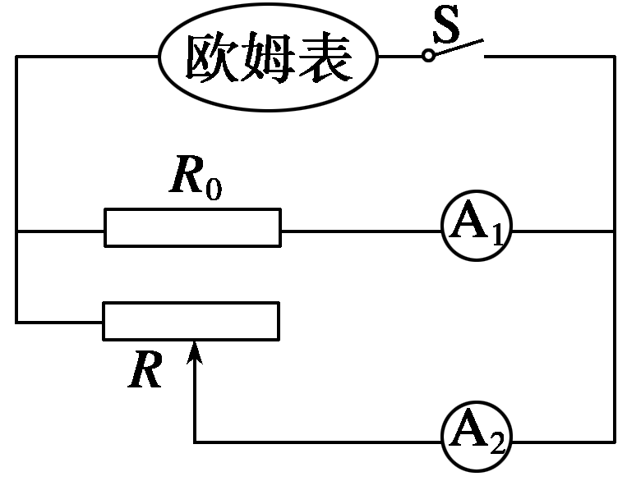
突破训练
3.某同学用如图9所示的电路测量欧姆表的内
阻和电源电动势(把欧姆表看成一个电源，且
已选定倍率并进行了欧姆调零).实验器材的规
格如下：
电流表A₁(量程200 μA，内阻R₁＝300 Ω)
电流表A₂(量程30 mA，内阻R₂＝5 Ω)
定值电阻R₀＝9 700 Ω
滑动变阻器R(阻值范围0～500 Ω)
图9

Slide 23
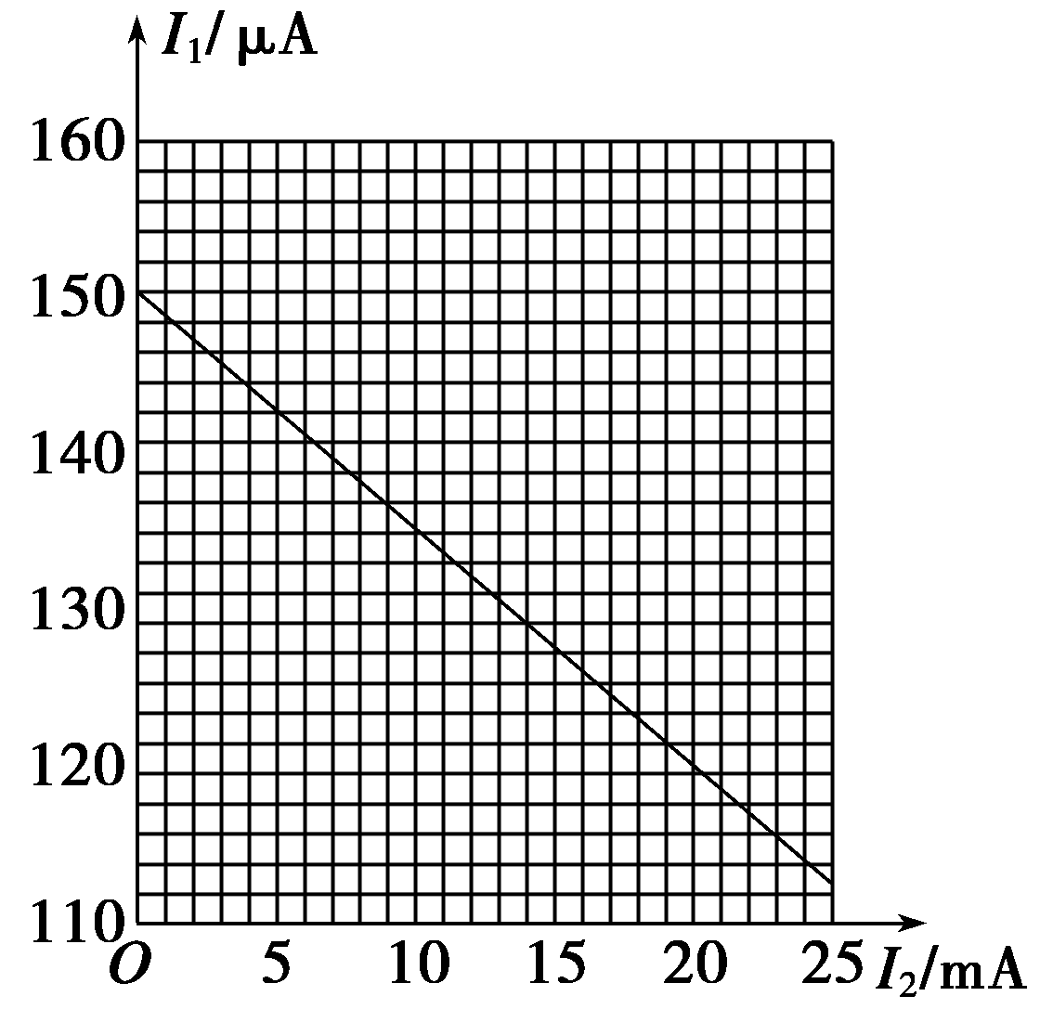
(1)闭合开关S，移动滑动变阻器的滑动触头至某一位置，读出电流表A₁和A₂的示数分别为I₁和I₂.多次改变滑动触头的位置，得到的数据见下表.
依据表中数据，作出I₁—I₂图线如图10所示；据
图可得，欧姆表内电源的电动势为E＝_____ V，
欧姆表内阻为r＝________ Ω.(结果保留3位有效
数字)
I₁(μA) | 120 | 125 | 130 | 135 | 140 | 145
I₂(mA) | 20.0 | 16.7 | 13.2 | 10.0 | 6.7 | 3.3
图10

Slide 24
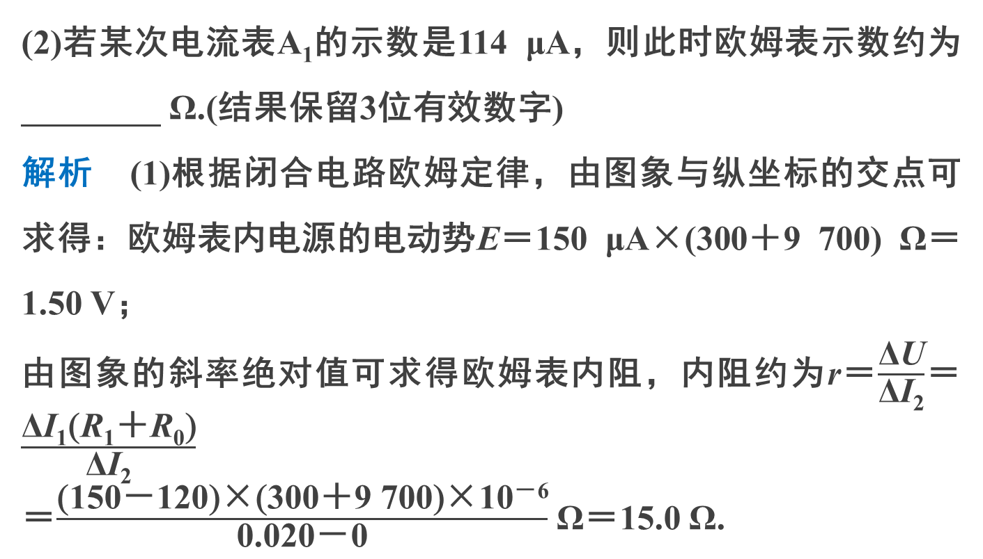
(2)若某次电流表A₁的示数是114 μA，则此时欧姆表示数约为________ Ω.(结果保留3位有效数字)
解析 (1)根据闭合电路欧姆定律，由图象与纵坐标的交点可求得：欧姆表内电源的电动势E＝150 μA×(300＋9 700) Ω＝1.50 V；
由图象的斜率绝对值可求得欧姆表内阻，内阻约为r＝$\frac{\text{Δ}\text{U}}{\text{Δ}\text{I}\text{2}}$＝$\frac{\text{Δ}\text{I}\text{1}\text{(}\text{R}\text{1}\text{＋}\text{R}\text{0}\text{)}}{\text{Δ}\text{I}\text{2}}$
＝$\frac{\text{(}\text{150}\text{－}\text{120}\text{)}\text{×}\text{(}\text{300}\text{＋}\text{9 700}\text{)}\text{×}\text{10}\text{－}\text{6}}{\text{0.020}\text{－}\text{0}}$ Ω＝15.0 Ω.

Slide 25
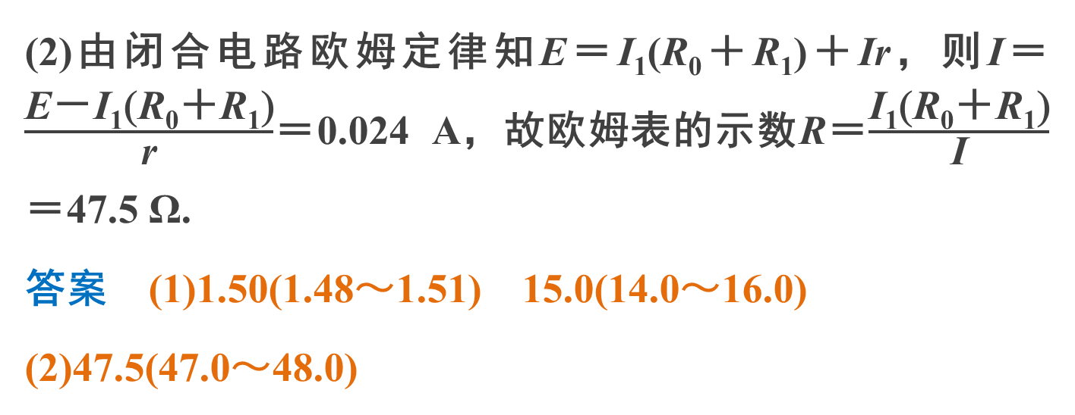
(2)由闭合电路欧姆定律知E＝I₁(R₀＋R₁)＋Ir，则I＝$\frac{\text{E}\text{－}\text{I}\text{1}\text{(}\text{R}\text{0}\text{＋}\text{R}\text{1}\text{)}}{\text{r}}$＝0.024 A，故欧姆表的示数R＝$\frac{\text{I}\text{1}\text{(}\text{R}\text{0}\text{＋}\text{R}\text{1}\text{)}}{\text{I}}$＝47.5 Ω.
答案 (1)1.50(1.48～1.51) 15.0(14.0～16.0)
(2)47.5(47.0～48.0)

Slide 26
方 法 提 炼
测量电源的电动势和内阻的基本原理是闭合电路欧姆定律，数据处理的主要思想方法是“化曲为直”，常用的方法有三种：
1.伏安法——利用电压表和电流表，闭合电路方程为E＝U＋Ir，利用两组数据，联立方程求解E和r；也可作出U—I图象，图线的纵截距表示电源的电动势，斜率的绝对值表示电源的内阻.

Slide 28
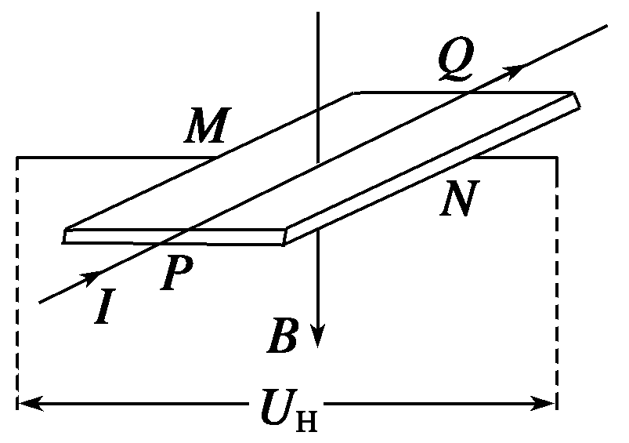
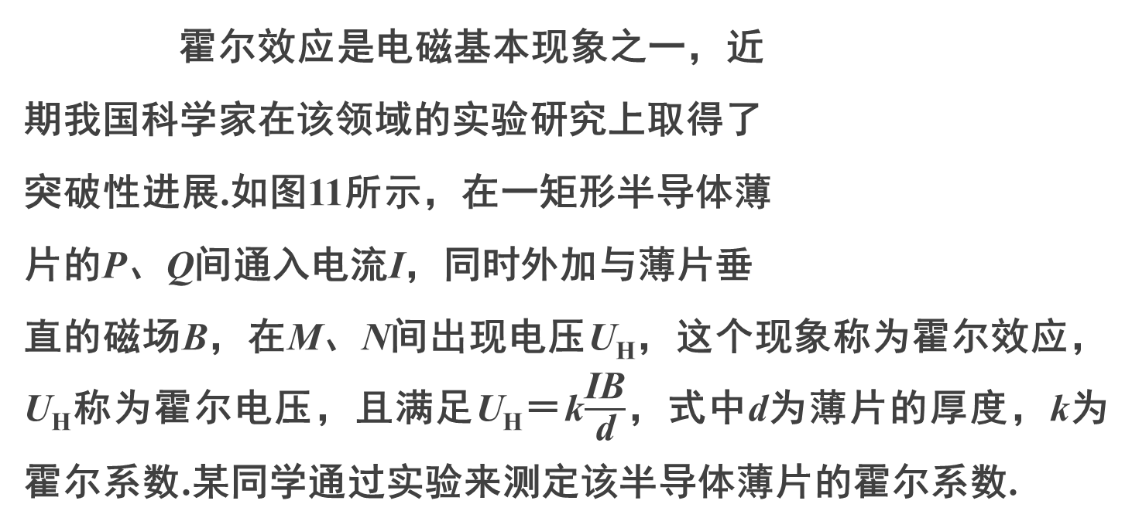
考题3 从原理迁移中突破电学实验
审题破题真题演练
霍尔效应是电磁基本现象之一，近
期我国科学家在该领域的实验研究上取得了
突破性进展.如图11所示，在一矩形半导体薄
片的P、Q间通入电流I，同时外加与薄片垂
直的磁场B，在M、N间出现电压U_{H}，这个现象称为霍尔效应，U_{H}称为霍尔电压，且满足U_{H}＝k$\frac{\text{IB}}{\text{d}}$，式中d为薄片的厚度，k为霍尔系数.某同学通过实验来测定该半导体薄片的霍尔系数.
例 3
图11

Slide 29
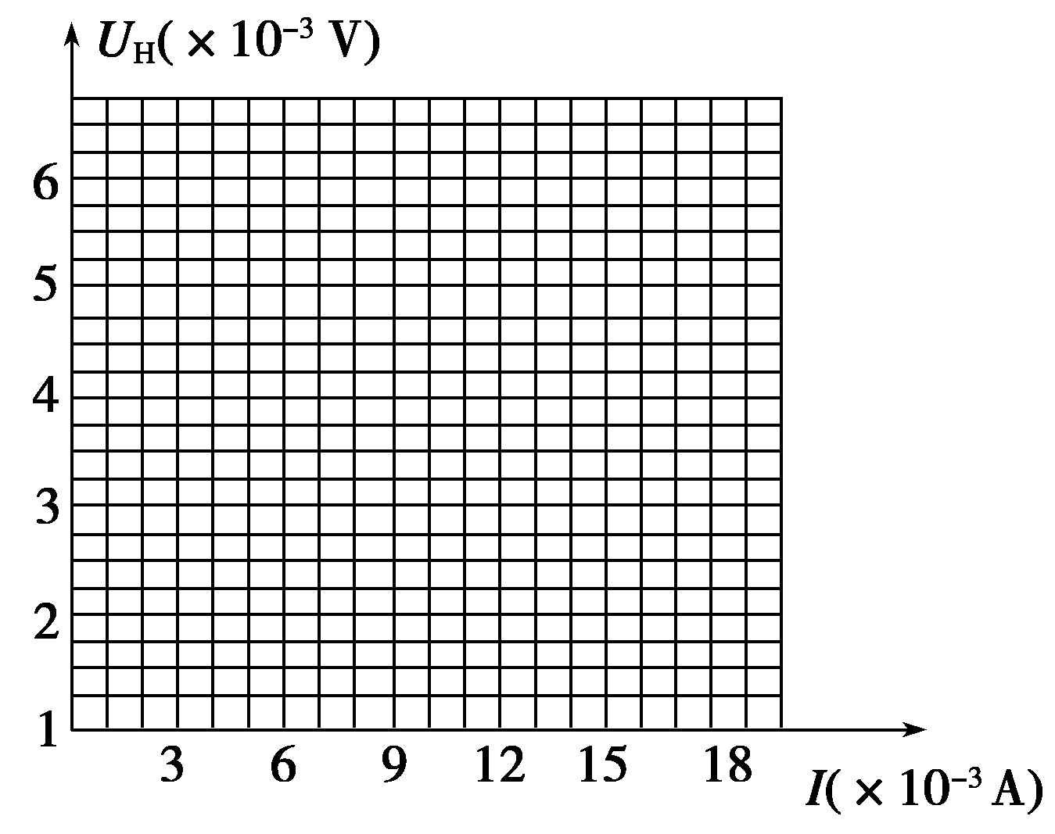
(1)若该半导体材料是空穴(可视为带正电粒子)导电，电流与磁场方向如图11所示，该同学用电压表测量U_{H}时，应将电压表的“＋”接线柱与______(填“M”或“N”)端通过导线相连.
(2)已知薄片厚度d＝0.40 mm，该同学保持
磁感应强度B＝0.10 T不变，改变电流I的大
小，测量相应的U_{H}值，记录数据如下表所
示.根据表中数据在图12中画出U_{H}—I图线，
利用图线求出该材料的霍尔系数为______×
10^{－3} V·m·A^{－1}·T^{－1}(保留2位有效数字).
图12
I(×10^{－3} A) | 3.0 | 6.0 | 9.0 | 12.0 | 15.0 | 18.0
U_{H}(×10^{－3} V) | 1.1 | 1.9 | 3.4 | 4.5 | 6.2 | 6.8

Slide 30
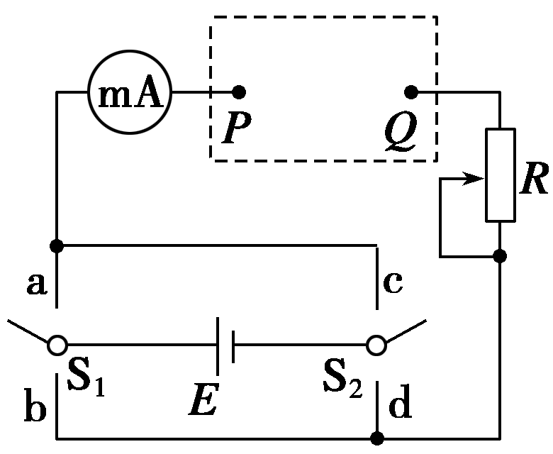
(3)该同学查阅资料发现，使半导体薄片中的电流
反向再次测量，取两个方向测量的平均值，可以
减小霍尔系数的测量误差，为此该同学设计了如
图13所示的测量电路，S₁、S₂均为单刀双掷开关，
虚线框内为半导体薄片(未画出).为使电流从Q端
流入，P端流出，应将S₁掷向_____(填“a”或“b”)，S₂掷向_____(填“c”或“d”).为了保证测量安全，该同学改进了测量电路，将一合适的定值电阻串联在电路中.在保持其它连接不变的情况下，该定值电阻应串联在相邻器件_____和_____(填器件代号)之间.
图13

Slide 31
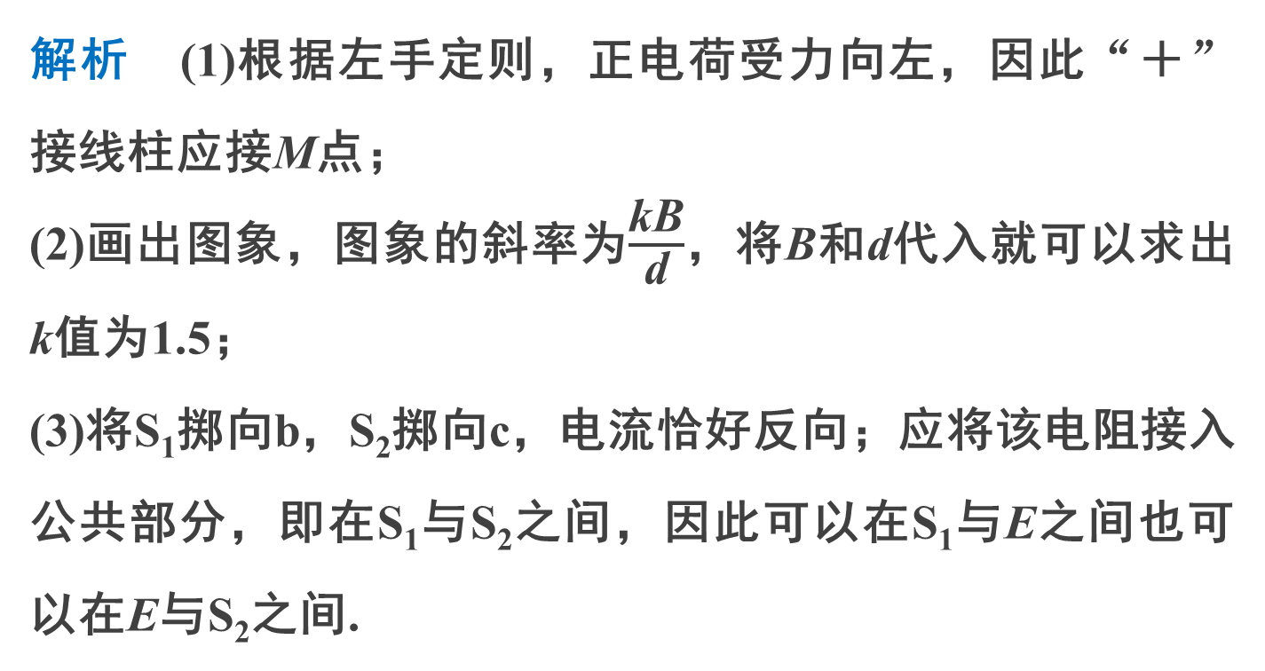
解析 (1)根据左手定则，正电荷受力向左，因此“＋”接线柱应接M点；
(2)画出图象，图象的斜率为$\frac{\text{kB}}{\text{d}}$，将B和d代入就可以求出k值为1.5；
(3)将S₁掷向b，S₂掷向c，电流恰好反向；应将该电阻接入公共部分，即在S₁与S₂之间，因此可以在S₁与E之间也可以在E与S₂之间.

Slide 32
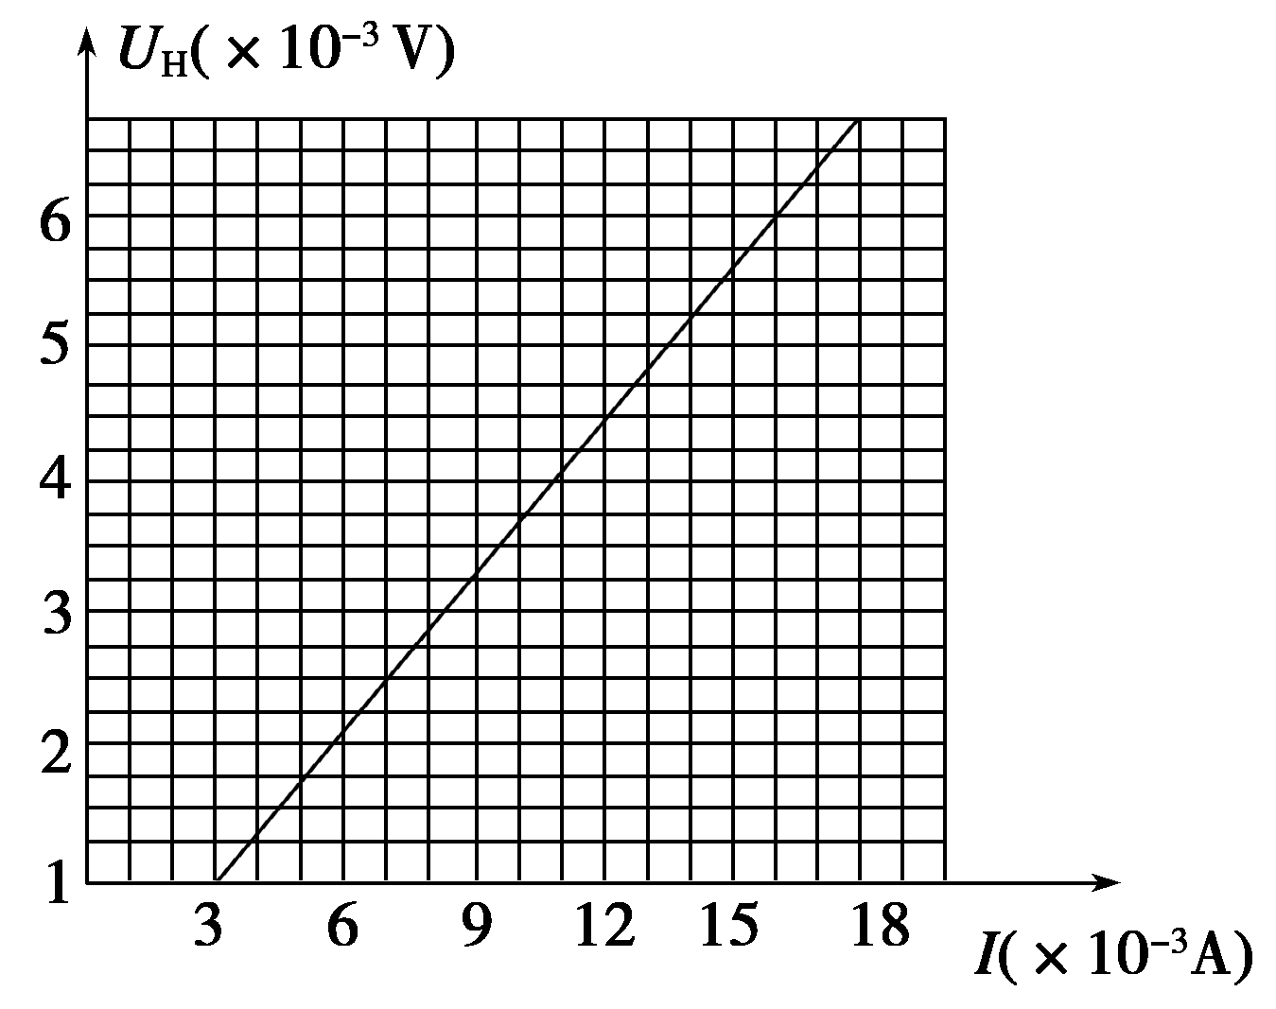
答案 (1)M(1分)
(2)如图所示(3分)
1.5(1.4～1.6)(1分)
(3)b(1分) c(1分) S₁(或S₂)(1分) E(1分)

Slide 33



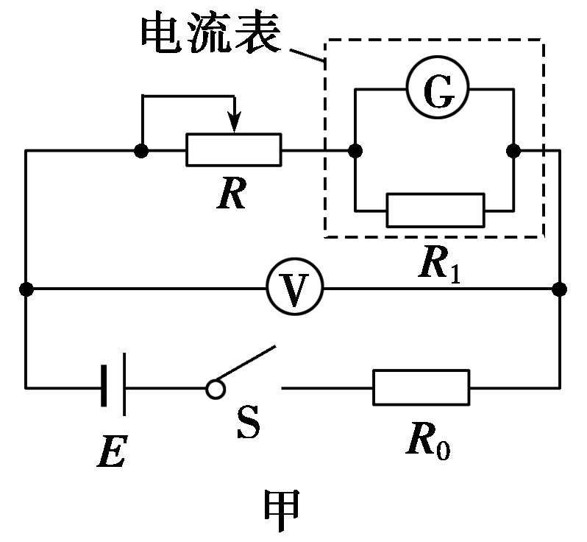
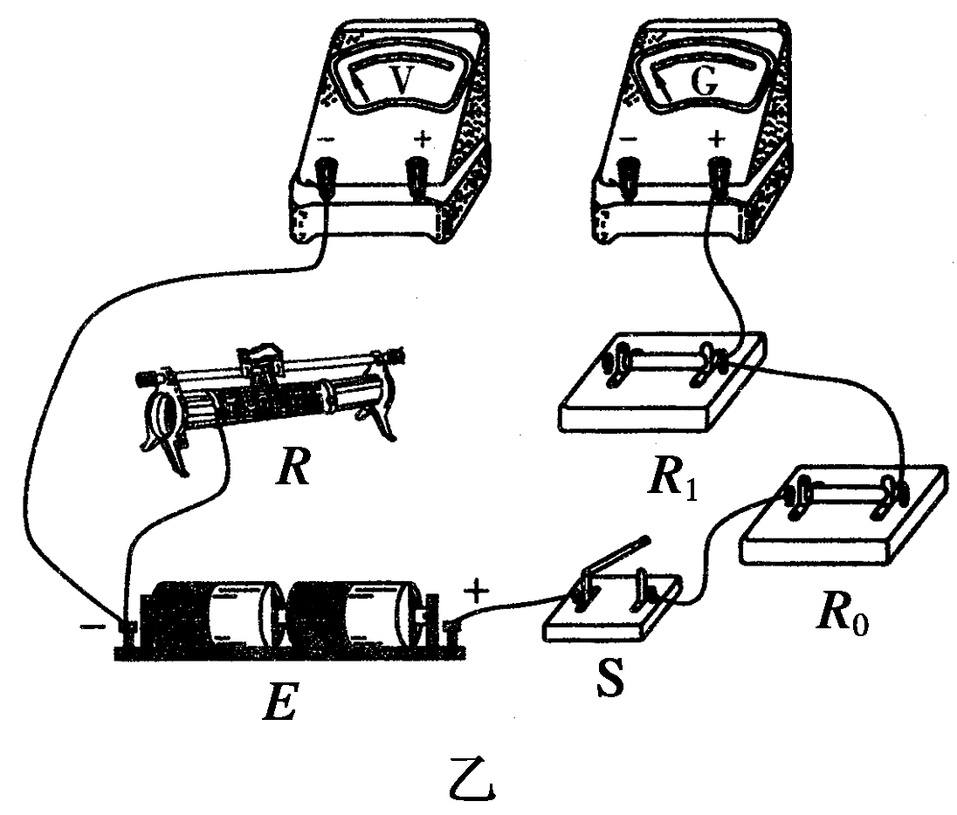
高考现场
1. (2014·福建·19(2))(9分)某研究性学习小组利用伏安法测定某一电池组的电动势和内阻，实验原理图如图14甲所示，其中，虚线框内为用灵敏电流计 改装的电流表 ， 为标准电压表，E为待测电池组，S为开关，R为滑动变阻器，R₀是标称值为4.0 Ω的定值电阻.
图14

Slide 34
①已知灵敏电流计 的满偏电流I_{g}＝100 μA、内阻r_{g}＝2.0 kΩ，若要改装后的电流表满偏电流为200 mA，应并联一只________ Ω(保留一位小数)的定值电阻R₁；
②根据如图14甲，用笔画线代替导线将图乙连接成完整的电路；
③某次实验的数据如下表所示：
该小组借鉴“研究匀变速直线运动”实验中计算加速度的方法(逐差法)，计算出电池组的内阻r＝________ Ω(保留两位小数)；为减小偶然误差，逐差法在数据处理方面体现出的主要优点是____________________________.
测量次数 | 1 | 2 | 3 | 4 | 5 | 6 | 7 | 8
电压表 读数U/V | 5.26 | 5.16 | 5.04 | 4.94 | 4.83 | 4.71 | 4.59 | 4.46
改装表 读数I/mA | 20 | 40 | 60 | 80 | 100 | 120 | 140 | 160

Slide 35
④该小组在前面实验的基础上，为探究图甲电路中各元器件的实际阻值对测量结果的影响，用一已知电动势和内阻的标准电池组，通过上述方法多次测量后发现：电动势的测量值与已知值几乎相同，但内阻的测量值总是偏大.若测量过程无误，则内阻测量值总是偏大的原因是________.(填选项前的字母)
A.电压表内阻的影响
B.滑动变阻器的最大阻值偏小
C.R₁的实际阻值比计算值偏小
D.R₀的实际阻值比标称值偏大

Slide 36
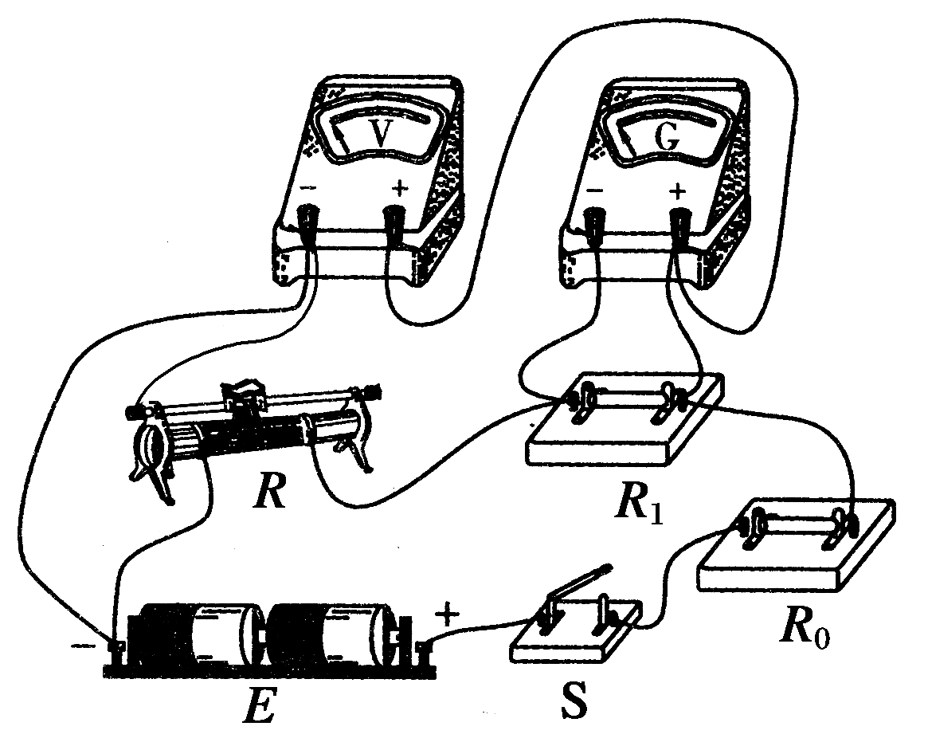
②如下图.

Slide 37
③根据闭合电路欧姆定律结合逐差法可知

Slide 38
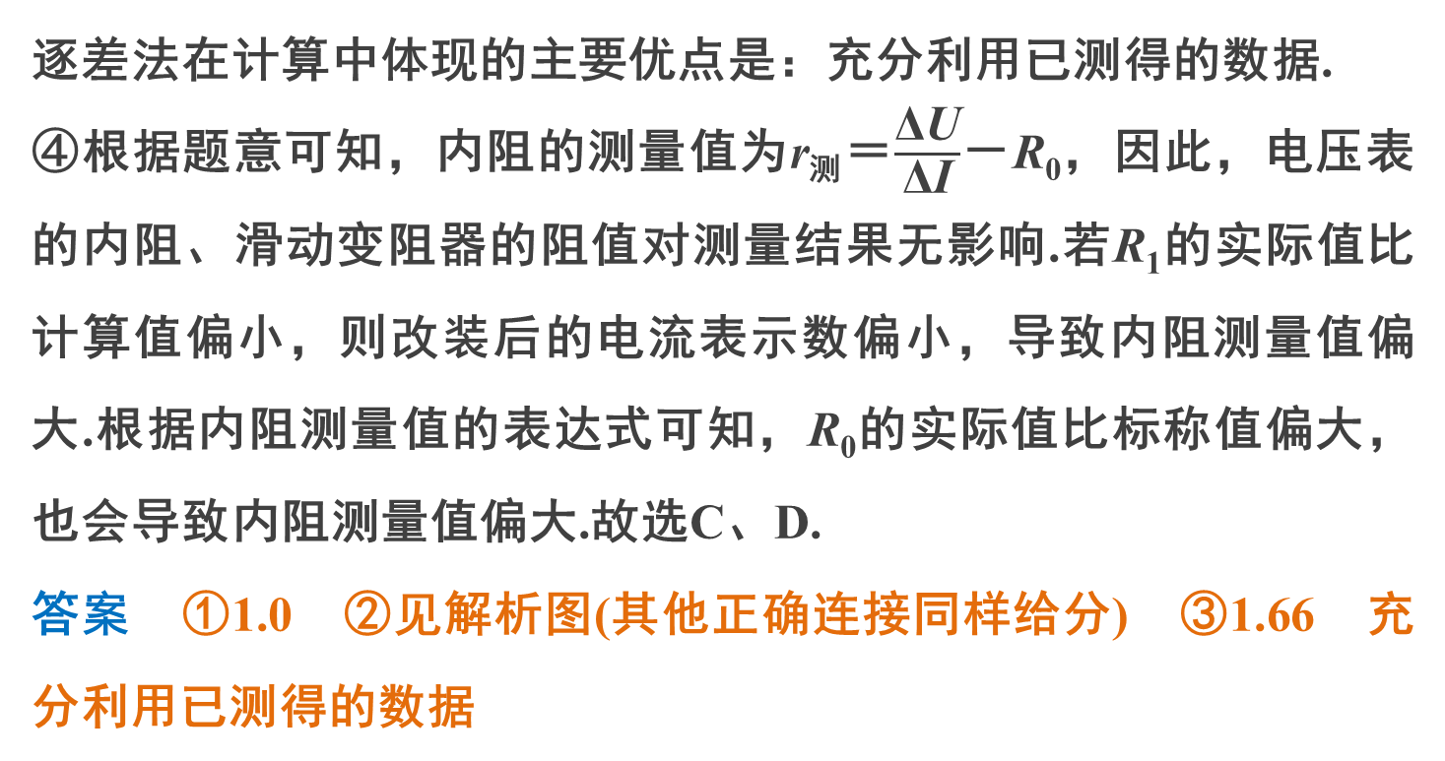
逐差法在计算中体现的主要优点是：充分利用已测得的数据.
④根据题意可知，内阻的测量值为r_{测}＝$\frac{\text{Δ}\text{U}}{\text{Δ}\text{I}}$－R₀，因此，电压表的内阻、滑动变阻器的阻值对测量结果无影响.若R₁的实际值比计算值偏小，则改装后的电流表示数偏小，导致内阻测量值偏大.根据内阻测量值的表达式可知，R₀的实际值比标称值偏大，也会导致内阻测量值偏大.故选C、D.
答案 ①1.0 ②见解析图(其他正确连接同样给分) ③1.66 充分利用已测得的数据

Slide 39
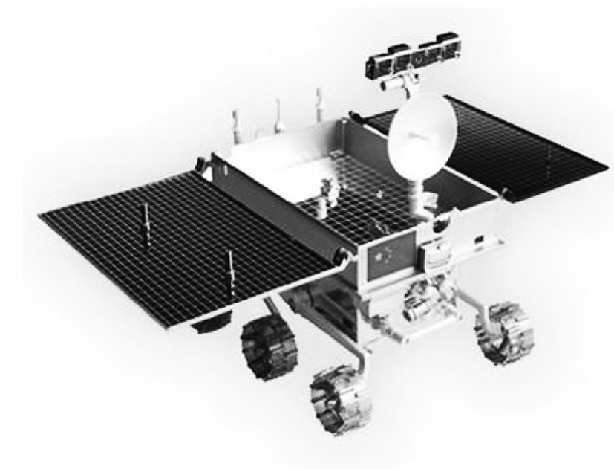
2.2013年12月14日晚上9点14分左右嫦娥三号月
球探测器平稳降落在月球虹湾，并在4分钟后
展开太阳能电池帆板．这是中国航天器第一次
在地外天体成功软着陆，中国成为继美国、前
苏联之后第三个实现月面软着陆的国家．太阳
能电池在有光照时，可以将光能转化为电能，在没有光照时，可以视为一个电学器件，如图15所示．某实验小组用测绘小灯泡伏安特性曲线的实验方法，探究一个太阳能电池在没有光照时(没有储存电能)的I－U特性．所用的器材包括：太阳能电池，电源E，电流表A，电压表V，滑动变阻器R，开关S及导线若干．
图15

Slide 40
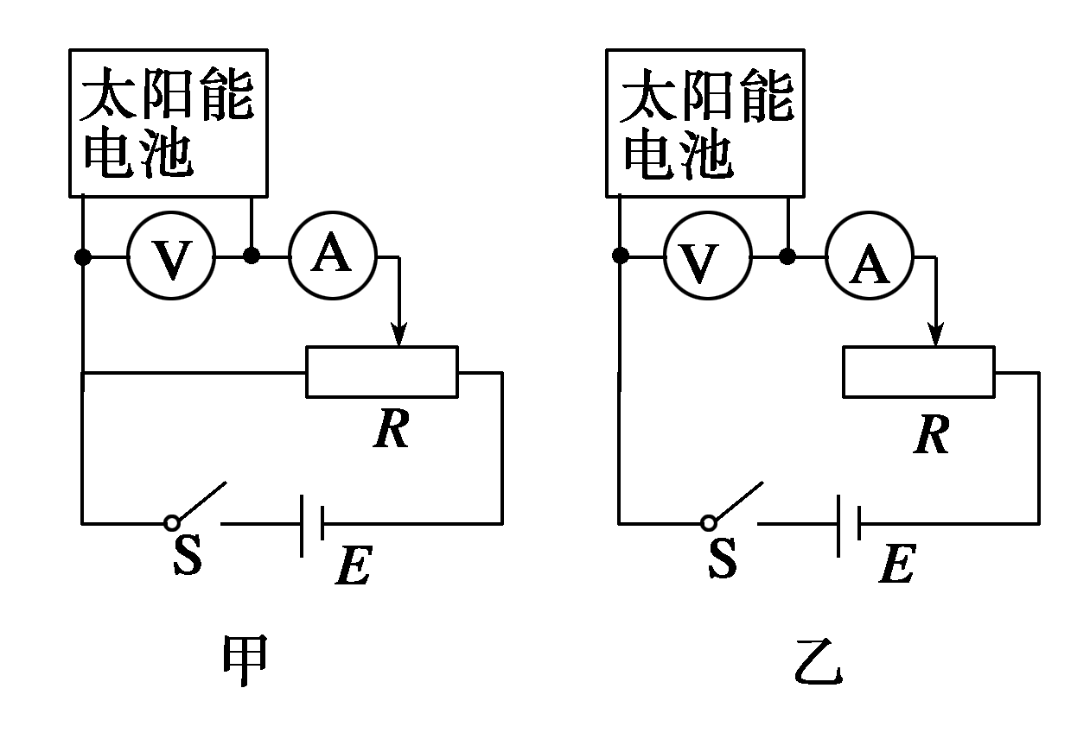
(1)为了达到上述目的，应选用图16中的哪个电路图__________
(填“甲”或“乙”)．
图16
甲

Slide 41
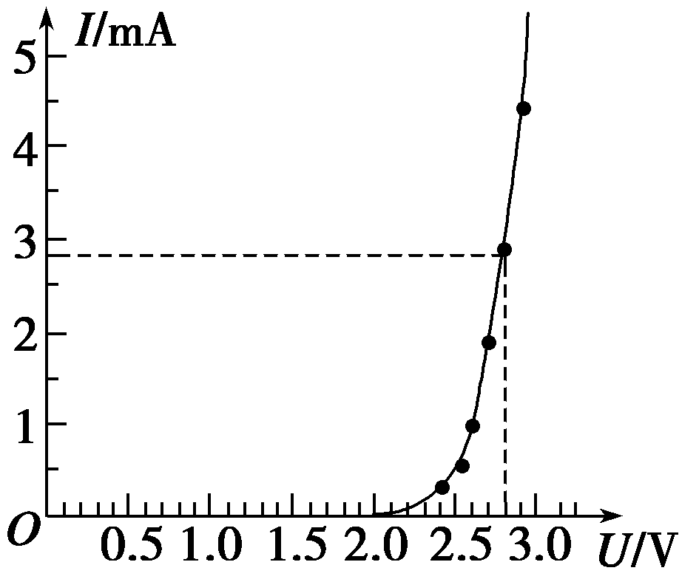
(2)该实验小组根据实验得到的数据，描点绘出了如图17的I－U图象．由图可知，当电压小于2.00 V时，太阳能电池的电阻________(填“很大”或“很小”)；当电压为2.80 V时，太阳能电池的电阻约为________ Ω.(保留两位有效数字)
很大
1.0×10³
图17

Slide 42
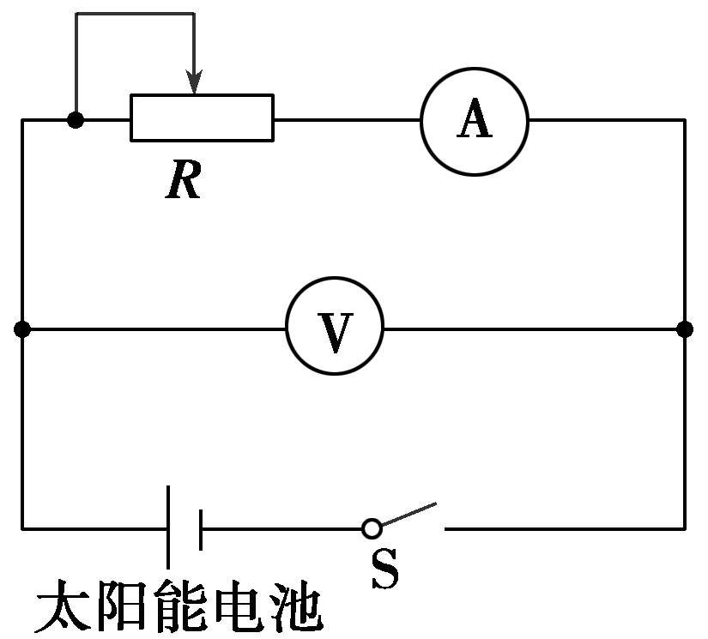
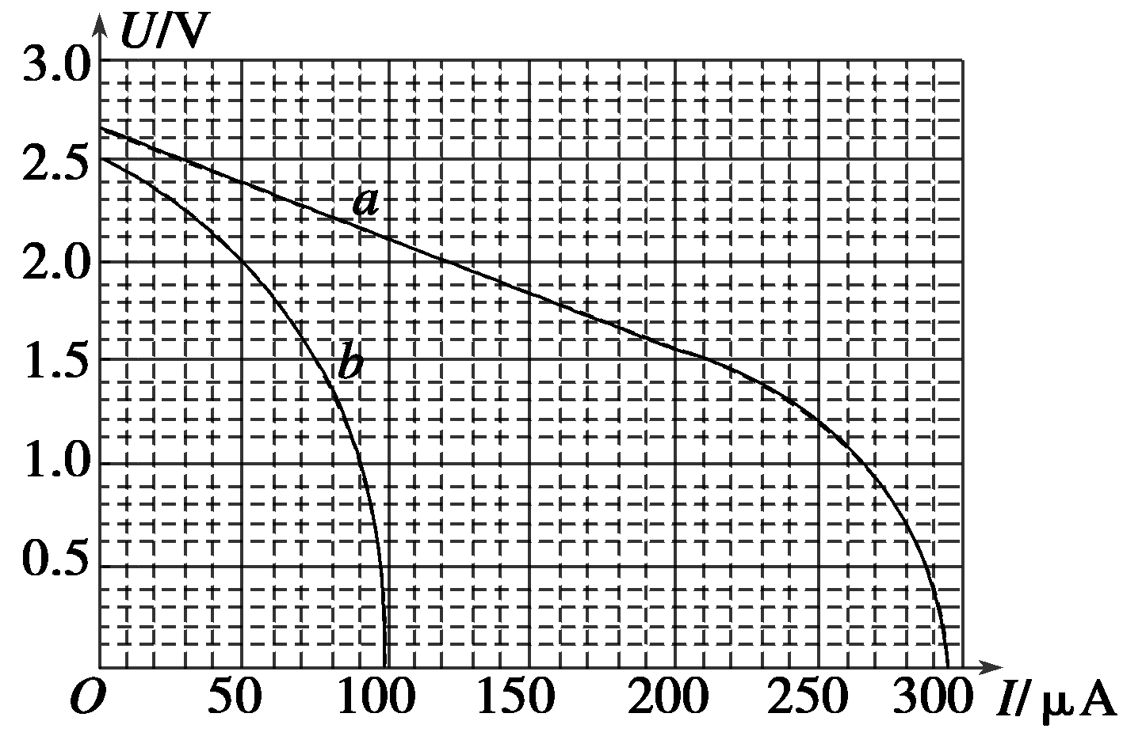
(3)该实验小组在另一实验中先用一强光照射太阳能电池，并用如图18电路调节滑动变阻器，通过测量得到该电池的U－I曲线a.再减小实验中光的强度，用一弱光重复实验，测得U－I曲线b，如图19.当滑动变阻器的电阻为某值时，若曲线a的路端电压为1.5 V，则滑动变阻器的测量电阻为________ Ω，曲线b外电路消耗的电功率为________ W(计算结果保留两位有效数字)．
图18
图19

Slide 43
解析 (3)曲线a的路端电压为U₁＝1.5 V时电路中电流为I₁＝
210 μA，即为强光照射时的工作点，连接该点和坐标原点，此直线为此时对应的外电路电阻的U－I图线，测量电阻为R＝≈7.1×10³ Ω.此直线和曲线b的交点为弱光照射时的工作点，电流和电压分别为I＝97μA 、U＝0.7 V，则外电路消耗功率为P＝UI≈6.8×10^{－5} W.
答案 7.1×10³(7.0～7.2×10³均可) 6.8×10^{－5}(6.7～6.9×10^{－5}
均可)

Slide 44
谢谢观看
www.91taoke.com
更多精彩内容请登录：

